Slide 1

Senai - 2021

Slide 2
Situação-Problema
Você assumiu uma demanda como programador para o desenvolvimento de um site de uma loja que venderá jogos eletrônicos e já criou uma primeira versão do projeto utilizando a forma tradicional de desenvolvimento, ou seja, com a estrutura de HTML, Bootstrap, CSS e JavaScript. No entanto, essa estrutura apresenta algumas desvantagens, como a repetição de códigos e a falta de compatibilidade com outras tecnologias.
Tendo isso em vista, agora, você desenvolverá uma nova versão do mesmo projeto, mas aplicando um framework que otimizará o desenvolvimento de códigos, evitando repetições e melhorando a integração com o Back-End. Além disso, você deverá criar a documentação do sistema, que explica como utilizá-lo.
Senai - 2021

Slide 3
Desse modo, seus principais objetivos serão:
- Desenvolver o Front-End do site utilizando o framework do JavaScript Angular, com sua biblioteca de estilização material.
- Criar a documentação do site, finalizando o projeto.
Para resolver esses desafios, estude o material digital, participe do fórum de discussão, da webinar, dos encontros remotos e realize as atividades propostas.
Senai - 2021

Slide 4
Pesquisa
Seu principal objetivo é entender o público alvo e os possíveis concorrentes do produto. Ela se inicia com a definição de qual é o público alvo e, a partir dele, a criação de algumas personas para representarem os usuários e seus interesses.
Senai - 2021

Slide 5
Ideação
É o momento em que as ideias e pesquisas da etapa anterior começa a tomar a forma de um produto. Sua primeira etapa é o diagrama de casos de uso, ele serve para mapear, a partir do ponto de vista dos usuários, as funcionalidades e possibilidades que serão desenvolvidas. Depois disso será feito o documento de requisitos, que define quais os processos que farão parte do processo de desenvolvimento. E com essas informações, é realizada uma previsão de orçamento do projeto final.
Senai - 2021

Slide 6
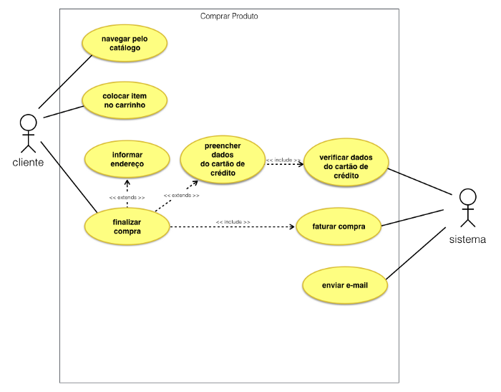
Senai - 2021

Slide 7
O que é prototipagem?
A prototipagem é uma forma de visualizar a sua ideia antes mesmo de tirá-la do papel. Ela é de extrema importância para startups, uma vez que evita maiores gastos no desenvolvimento.
Então a prototipagem busca simular a experiência do usuário com a solução final e mostrar como serão as funcionalidades. É a tangibilização da ideia!
O principal benefício de prototipar é, justamente, permitir ver a ideia no papel, tirando ela do mundo abstrato e jogando para o mundo material. Seu objetivo é validar os requisitos do usuário.
Senai - 2021

Slide 8
Por que prototipar?
Mas, se você ainda não está convencido a prototipar, vamos ver alguns benefícios da prototipagem. Por que você deveria prototipar também?
Sem custo de desenvolvimento: a possibilidade de visualizar a solução antes mesmo de investir no seu desenvolvimento economiza muito tempo e dinheiro, além de evitar grandes falhas.
Coletar feedbacks: além da sua própria equipe, você pode mostrar o protótipo para os possíveis clientes e pedir feedbacks e sugestões. O que nos leva ao próximo ponto…
Melhora a experiência: se você entende o que um possível usuário pensa, o que ele gostou ou deixou de gostar, é possível adaptar e melhorar ao máximo a sua experiência.
Outra vantagem pouco comentada é que a prototipagem facilita a comunicação entre diferentes áreas da empresa. Fica muito mais fácil para um desenvolvedor falar com alguém que cuida dos negócios, por exemplo.
Senai - 2021

Slide 9
Tipos de prototipagem
Há vários tipos de prototipagem que você pode usar dependendo do objetivo do protótipo. Dividimos esses tipos da seguinte forma.
Baixa fidelidade X Alta fidelidade: de acordo com o nível de fidelidade do protótipo com o produto final.
Horizontal X Vertical: de acordo com o escopo de funcionalidades e a profundidade dos protótipos.
Descartável X Evolutivo: se o protótipo será reutilizado ou não no desenvolvimento final.
Vamos ver o que significa cada um deles!
Senai - 2021

Slide 10
Prototipagem de Baixa Fidelidade
Como o próprio nome indica, o protótipo de baixa fidelidade tem pouca fidelidade, ou seja, é bem diferente do produto final. É o tipo de prototipagem mais simples de ser realizado.
Esse tipo de protótipo tem um baixo nível de detalhes, mas representa as funcionalidades e é muito barato e rápido de fazer, além de ser facilmente descartável.
Um exemplo desse tipo de protótipo é a tela de um aplicativo desenhada no papel, como no exemplo abaixo do Spotify.
Senai - 2021

Slide 11
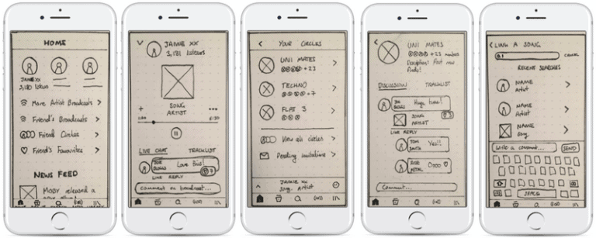
Senai - 2021

Slide 12
Prototipagem de Alta Fidelidade
Ao contrário do protótipo de baixa fidelidade, os protótipos de alta fidelidade são bem próximos do produto final. Tenta apresentá-lo da forma mais fiel possível.
O foco aqui está quase que totalmente nos aspectos visuais e de experiência do usuário. Também permite que o usuário navegue como se fosse o produto final.
O exemplo abaixo é o mesmo do de cima, mas é um protótipo de alta fidelidade ao invés de um de baixa fidelidade.
Senai - 2021

Slide 13
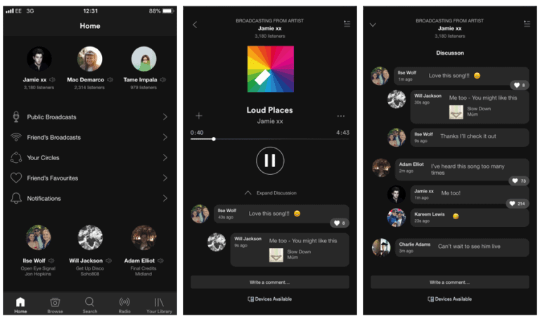
Senai - 2021

Slide 14
Prototipagem Horizontal
A prototipagem horizontal apresenta várias funcionalidades da versão final, mas não se aprofunda em cada uma delas. Por isso, é recomendada nas etapas iniciais do projeto
Na imagem abaixo, está a representação desse tipo de prototipagem. Na linha do topo, estão as funcionalidades; nas ramificações, há um aprofundamento delas.
Na prototipagem horizontal, o foco é analisar apenas a primeira linha.
Senai - 2021

Slide 15
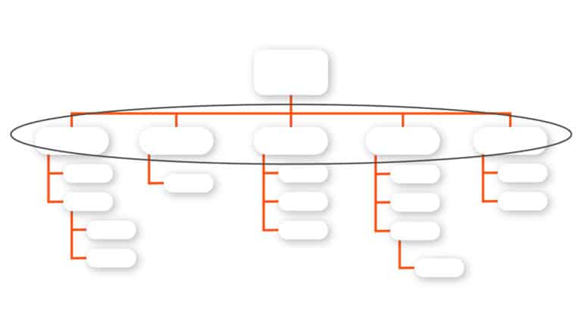
Senai - 2021

Slide 16
Prototipagem Vertical
Já na prototipagem vertical, os requisitos são analisados de forma mais profunda. Porém, com mais detalhes, são apresentadas menos funcionalidades.
Na imagem abaixo, está representada a prototipagem vertical. Você pode ver que o foco é nas ramificações, não na linha do topo.
Esse tipo de prototipagem é ideal em estágios mais avançados do projeto e pode ajudar a refinar ainda mais as funcionalidades.
Senai - 2021

Slide 17
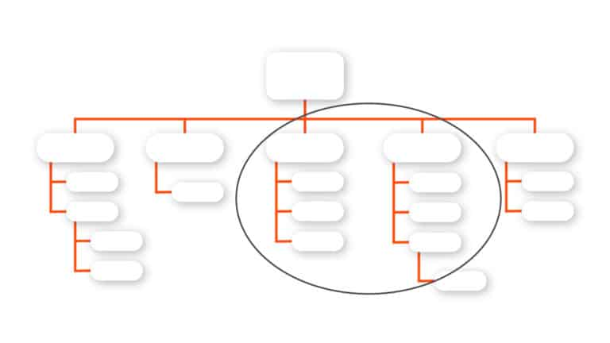
Senai - 2021

Slide 18
Prototipagem Evolutiva
O protótipo evolutivo passará por diversas transformações até chegar na versão final. Ou seja, o protótipo será reutilizado ao longo do processo de desenvolvimento.
O protótipo passará de um protótipo para ser a própria versão final. Isso acontece quando a prototipagem é feita através de uma ferramenta de desenvolvimento.
Senai - 2021

Slide 19
Prototipagem Descartável
Por fim, temos a prototipação descartável. É a prototipagem mais comum entre todas, porque geralmente o protótipo é usado apenas para visualizar o produto, depois é descartado.
Ou é um protótipo feito no papel ou são usadas ferramentas específicas para a sua criação
Senai - 2021

Slide 20
Qual a diferença entre protótipo e MVP?
Quando falamos de desenvolvimento de startups, uma dúvida pode surgir em mente. Qual a diferença entre um protótipo e um MVP? E qual eu devo desenvolver?
Senai - 2021

Slide 21
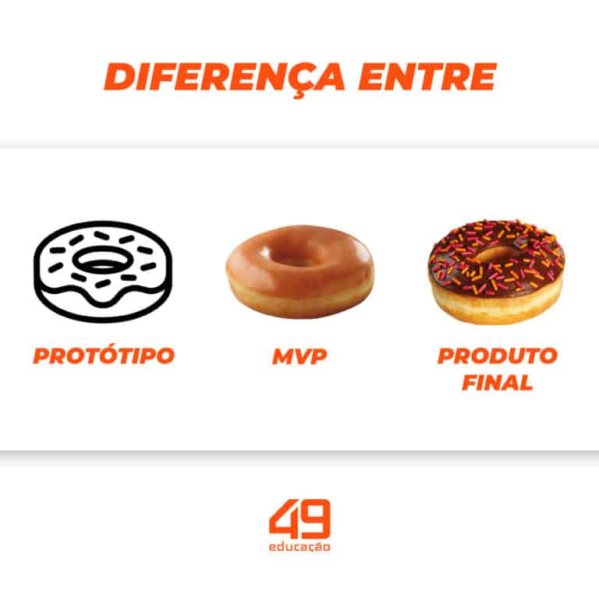
Senai - 2021

Slide 22
Essa imagem mostra perfeitamente a diferença entre protótipo e MVP.
O protótipo é apenas uma representação do produto. Ele serve para dar vida à ideia, permitindo que toda a equipe visualize e sugira mudanças antes de começar o desenvolvimento.
Já o MVP (Minimum Viable Product, ou Mínimo Produto Viável) é o equivalente a primeira versão do produto ou serviço.
Senai - 2021

Slide 23
10 ferramentas para prototipagem
Então vamos à parte que todos estão esperando! Quais são as melhores ferramentas que você pode usar para a prototipagem?
Senai - 2021

Slide 24
Aqui temos algumas sugestões.
Webflow: plataforma no-code para design e desenvolvimento de páginas web.
Sketch: plataforma para design digital.
Figma: ferramenta colaborativa de design de interface.
Adobe XD: a ferramenta colaborativa da Adobe para UX/UI.
PowerPoint: você pode usar o famoso PowerPoint para organizar protótipos.
NinjaMock: ferramenta de wireframes e mockups online.
Framer: ferramenta de prototipação para equipes.
Google sites: ferramenta do Google para criação de sites.
Miro: plataforma de whiteboard gratuita e colaborativa.
InVision: plataforma de design, fluxo de trabalho e colaboração.
Senai - 2021

